Slide 1
Taller sobre Migración Laboral: Aportes desde los Ministerios de Trabajo de las Américas
La migración laboral hoy en las Américas y el rol de los ministerios del trabajo
13 de julio de 2017

Slide 2
Contenido
Premisas
  Migración y desarrollo: ¿es posible?
  Integralidad del fenómeno migratorio
Highlights de la migración en las Américas
  Trabajadores migrantes
  Familiares
Instrumentos para la protección de los migrantes
  ¿Insuficientes?
  Convenios de portabilidad
Una agenda para la protección y seguridad social
Reflexión final

Slide 3
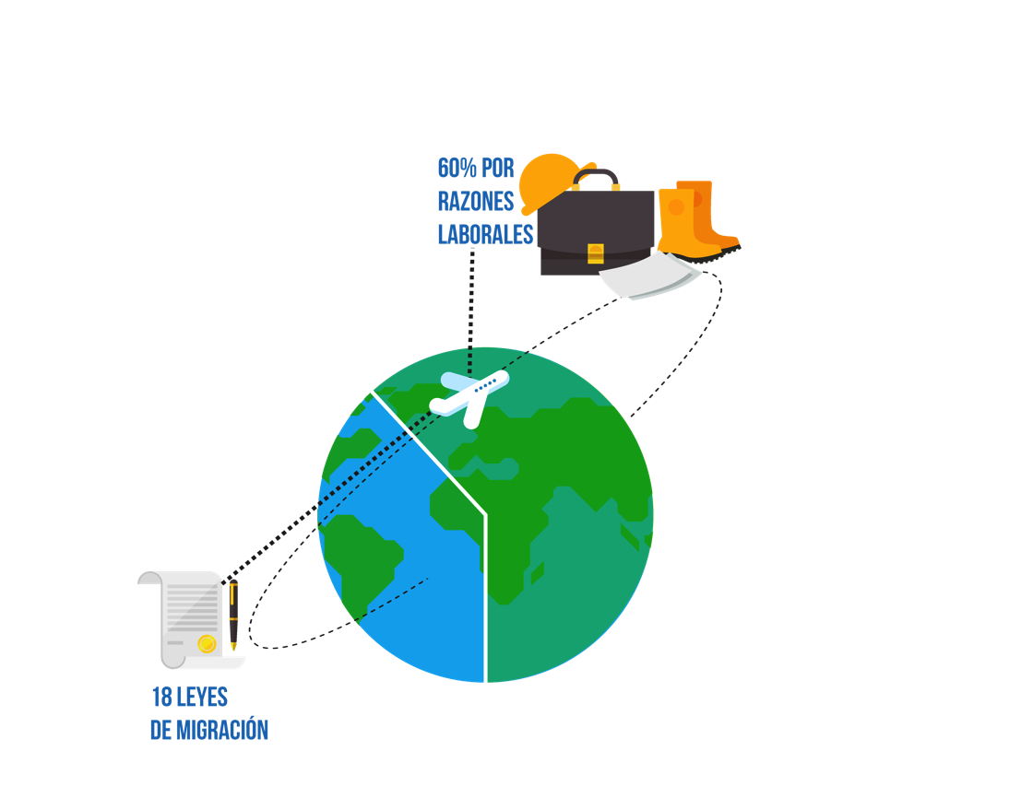
1. Premisas: Migración y desarrollo ¿es posible?
Vivimos en un momento migratorio sin precedentes:
hay 64 millones de migrantes en el hemisferio
Migración como derecho humano: todas las personas tienen derecho a migrar, retornar y permanecer en su país de origen en condiciones dignas
La migración por razones laborales ocupa el 60% de las causas.
El aprovechamiento de la experiencia migratoria depende de la integración y el retorno.
Hay 18 leyes de migración en el hemisferio, solo 4 de ellas contemplan instrumentos de efectivos para el retorno.

Slide 4
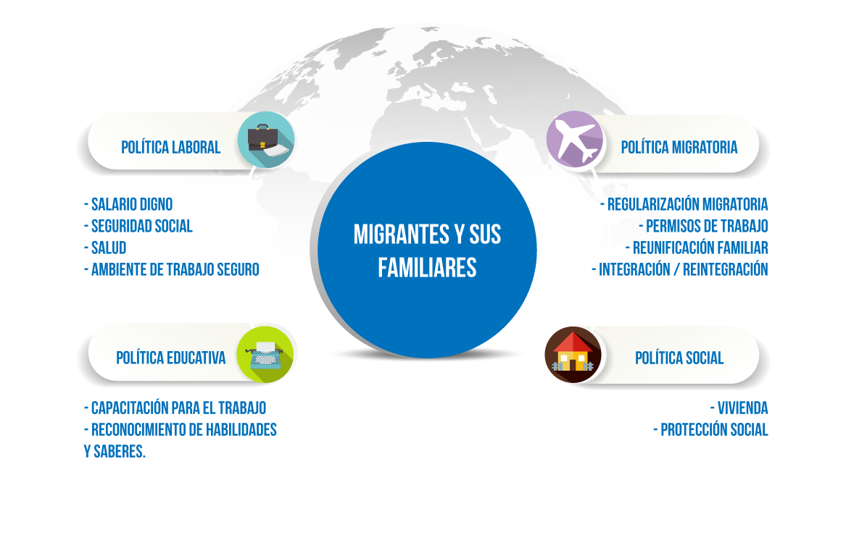
1. Premisas: Integralidad del fenómeno migratorio
La crisis de refugio ha cambiado el paradigma tradicional de control migratorio a un enfoque horizontal de derechos

Slide 5

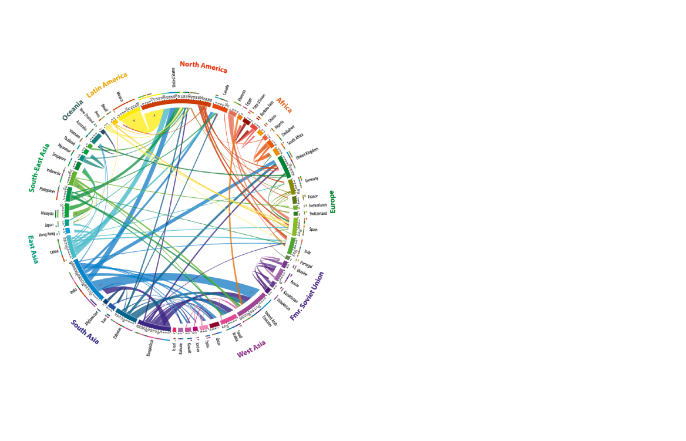
Los corredores migratorios en el mundo están en constante cambio en función de las economías y sus efectos en los mercados de trabajo.
En el hemisferio la migración interregional (dentro de ALC) está acelerándose de manera importante
Fuente: http://www.global-migration.info/.
CEPAL, OIT, 2017

Slide 6
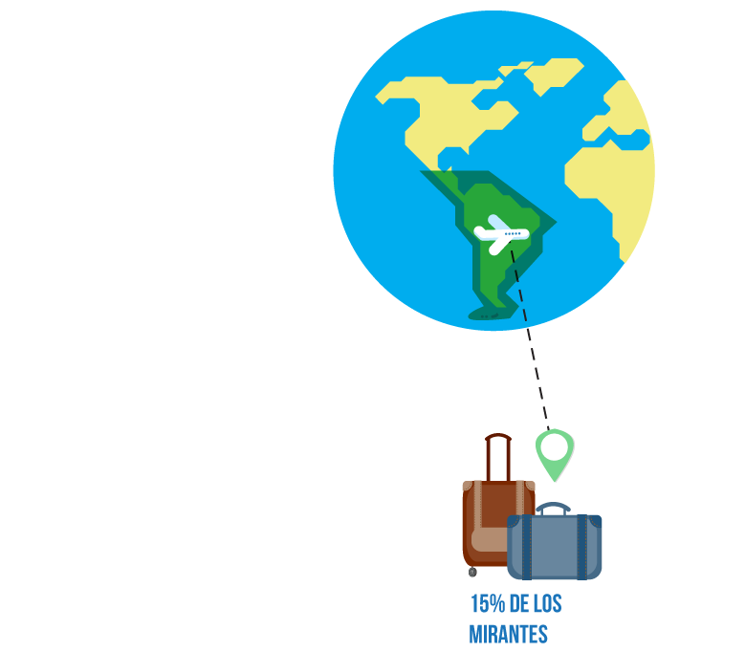
2. Highlights de la migración en las Américas: trabajadores migrantes
15% de los migrantes del mundo (35 millones) son originarios de la región de América Latina y el Caribe.
De ellos, 75% participan en el mercado laboral.
Predominan en empleos de tareas repetitivas (baja calificación), empleos en riesgo por automatización.
Dos de cada tres migrantes en la zona de la OCDE están empleados.
Los migrantes de América Latina y el Caribe mantienen las menores tasas de desempleo.
La OECD estima que entre el 15% y el 20% de los migrantes son irregulares.
El promedio de nivel de cotización a sistemas de seguridad social de los inmigrantes en comparación a los nativos es menor en la mayoría de los países de ALyC.
Datos: SICREMI, OEA, 2015
International Migration Outlook, 2017
CEPAL, OIT, 2017

Slide 7

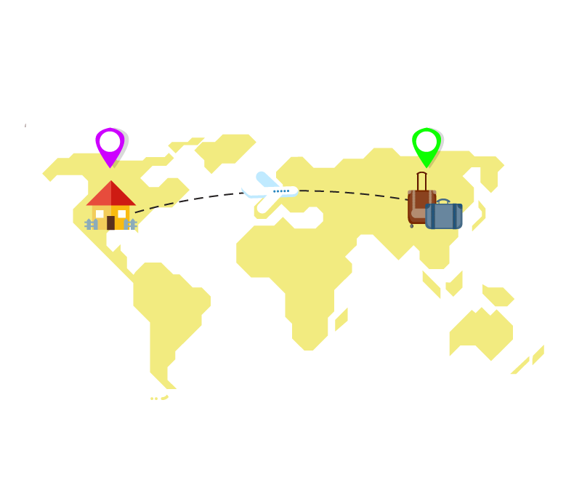

2. Highlights de la migración en las Américas: Familiares
Los que se van:
La migración familiar (formación de familias, acompañantes, reunificación y adopción) representa el 40% de la migración en los países OCDE.
Los adultos “migrante familiar” se integran a menor velocidad al mercado laboral
49% del total de migrantes eran mujeres y lo hacían predominantemente en calidad de acompañante, al cuidado de la familia o “migrante familiar”
Los que se quedan:
No tienen acceso a prestaciones y/o coberturas familiares de seguridad social.
Las remesas se usan en caso de contingencia como gasto de bolsillo en salud o suplen prestaciones económicas (muerte, accidentes, manutención).
En 2013 se estima que las remesas internacionales a los países de ALC ascendieron a 61,300 millones de dólares (algo más de 3,000 USD por trabajador)
El 72% de los países de América Latina y el Caribe son receptores netos de remesas, siendo junto con Europa del Este y Asia Central y África Subsahariana, las regiones de mayor nivel de ese indicador (Banco Mundial, 2012)

Slide 8
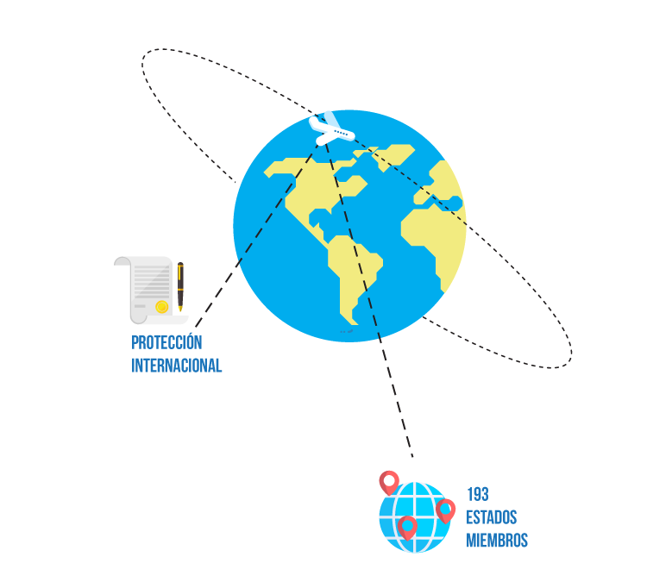
3. Instrumentos para la protección de los migrantes: ¿insuficientes?
No obstante su intención y utilidad, estos instrumentos, convenios y declaraciones para la protección internacional de los migrantes internacionales se enfrentan a importantes desafíos.
De los 193 Estados Miembros de las Naciones Unidas:
51 países (de 151) han ratificado la Convención Internacional sobre la protección de los derechos de todos los trabajadores migrantes y miembros de sus familias.
La Convención de 1951 sobre los Refugiados y su Protocolo: ratificados por 145 y 146 Estados Miembros de las Naciones Unidas, respectivamente.
Los Protocolos en materia de migración irregular, trata y tráfico: ratificados por 128 países (dos tercios de los países)
36 países miembros habían ratificado 5 de los instrumentos más relevantes, mientras que 14 ninguno.
Datos: ONU, octubre 2015

Slide 9
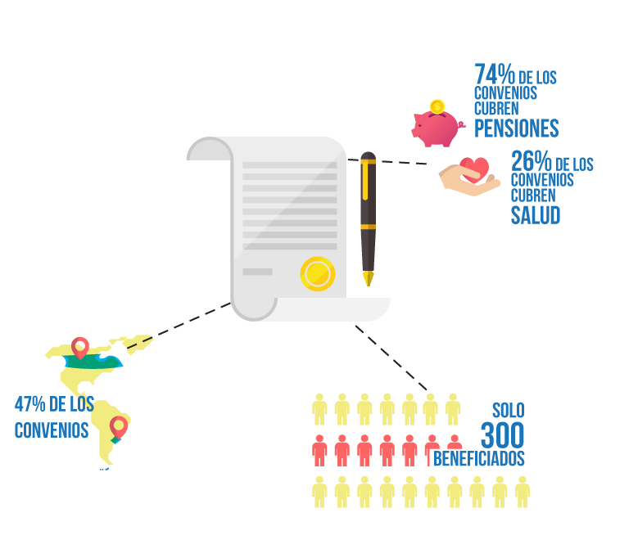
3. Instrumentos para la protección de los migrantes: Convenios de portabilidad
Los acuerdos de portabilidad (83) tienen debilidades en su aplicación y sus beneficios están muy focalizados en algunos países.
Ningún Convenio de Portabilidad cubre a todo el hemisferio
47% de los convenios (39) se concentran en Canadá y Uruguay.
74% de los Convenios bilaterales cubren portabilidad de pensiones y 26% salud y otras prestaciones.
La población beneficiada ronda los 300 mil frente a posibles 7 millones de beneficiarios.

Slide 10


4. Agenda para la protección y seguridad social
Analizar las dimensiones de migración laboral: regular, irregular, formal, informal, permanente, temporal, entre otras.
Aún tenemos información insuficiente sobre los migrantes en los mercados laborales porque la estadística sigue concentrada en el control migratorio
Convenio Universal inclusivo para todos los países del mundo que reciben migrantes laborales
Abatir la explotación laboral y las prácticas de contratación abusivas.
La informalidad afecta la inclusión de migrantes en los sistemas de seguridad social.
Incluir a las instituciones prestadoras de servicios de seguridad social en la discusión de beneficios y Convenios.
Instrumentar sistemas automatizados para los procesos de intercambio de información entre países e instituciones en seguridad social.
Plantear instrumentos de protección social que vayan más allá de la situación migratoria.

Slide 11
5. Reflexión final: conclusiones
La migración masiva de trabajadores plantea la necesidad de realizar cambios para la protección y seguridad social debido a:
Magra instrumentación de las normas y convenios internacionales.
Baja expectativa de acceder a una pensión.
Escaso aprovechamiento del retorno y promoción del ahorro.
Faltan instrumentos para la protección de familiares de migrantes en países de origen.
La migración irregular está expuesta a mayor desprotección y riesgos laborales con altos costos en el largo plazo.

Slide 12

5. Reflexión final: recomendaciones
La protección y seguridad social tiene el desafío de proporcionar flexibilidad para enrolar y proteger a los migrantes y sus familiares sin importar su condición migratoria y lugar de origen.
Deberá:
  Educar y capacitar toda la vida para la prevención
  Instrumentar mecanismos de ahorro independiente
  Promover mejores condiciones laborales
  Proporcionar mecanismos de acceso a la salud
Un nuevo sistema de seguridad y protección social se basaría:
  Promover el retorno y el aprovechamiento de la migración
  Promover el acceso universal a la salud
  Reformar los modelos de pensiones: más sólidos y reales
  Instrumentar esquemas ad hoc a los nuevos modelos de trabajo de migrantes
  Eliminar las barreras de entrada (flexibilizar la inscripción)

